Slide 1
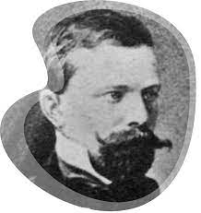
Quiz Ludwik Narbutt naczelnik wojenny powiatu lidzkiego w powstaniu styczniowym 1863 r.

Slide 2
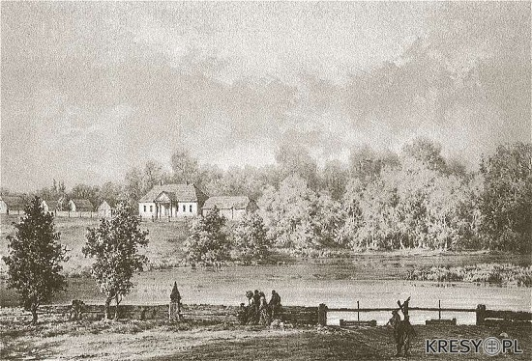
1. Ludwik Narbutt urodził się:
W 1832 r. w Lidzie;
W 1832 r. w Szawrach;
W 1832 r. w Wilnie.

Slide 3
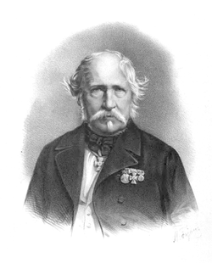
2. Ojciec Ludwika Narbutta nazywał się:
1. Bolesław Narbutt;
2. Franciszek Narbutt;
3. Teodor Narbutt.

Slide 4
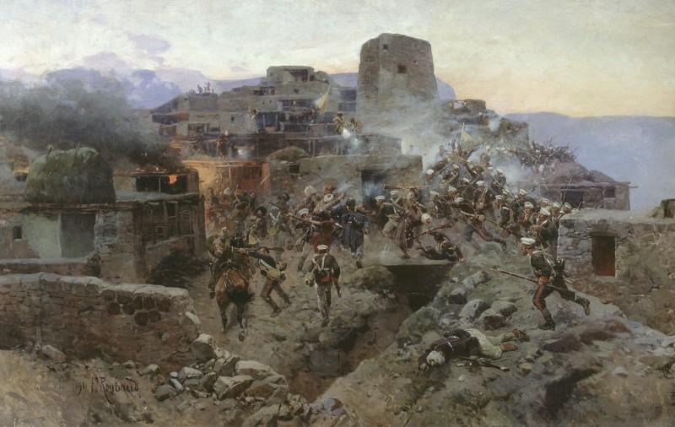
3. Ludwik Narbutt w 1851 r. został wcielony do wojska rosyjskiego za:
Za założenie tajnej organizacji w szkole;
Za udział w demonstracji przeciwko Rosji;
Za udział w powstaniu styczniowym.

Slide 5
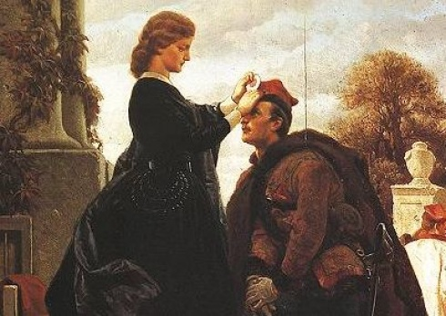
4. Ludwik Narbutt powrócił z Kaukazu w stopniu:
Podporucznika;
Kapitana;
Pułkownika.

Slide 6
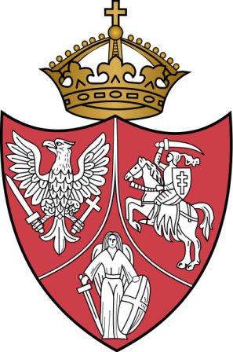
5. To jest herb:
1. Herb powstania 1863 r.;
2. Herb rodziny Narbuttów;
3. Herb gimnazjum
w Koleśnikach.

Slide 7
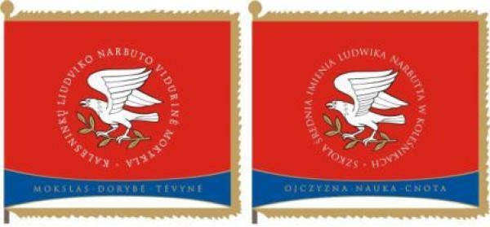
6. To jest flaga:
1. Flaga powstania 1863 r.;
2. Flaga rodziny Narbuttów;
3. Flaga gimnazjum
w Koleśnikach.

Slide 8
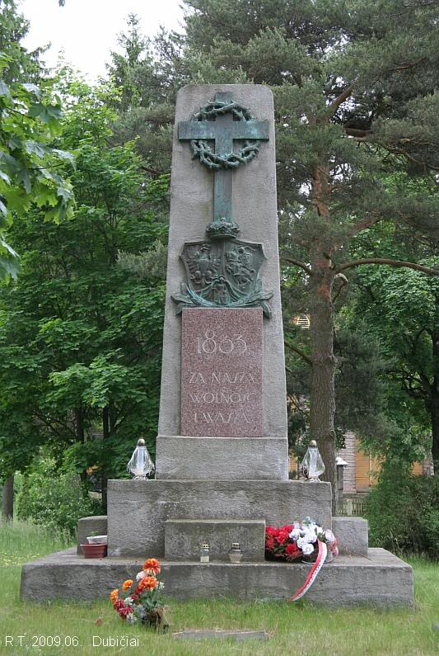
7. Ludwik Narbutt spoczywa:
W Szawrach;
W Dubiczach;
W Rudnikach.

Slide 9
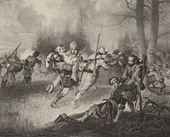
8. Obraz ,, Śmierć Ludwika Narbutta w Dubiczach” namalował:
Michał Elwiro Andriolli;
Artur Grottger;
Jan Matejko.

Slide 10
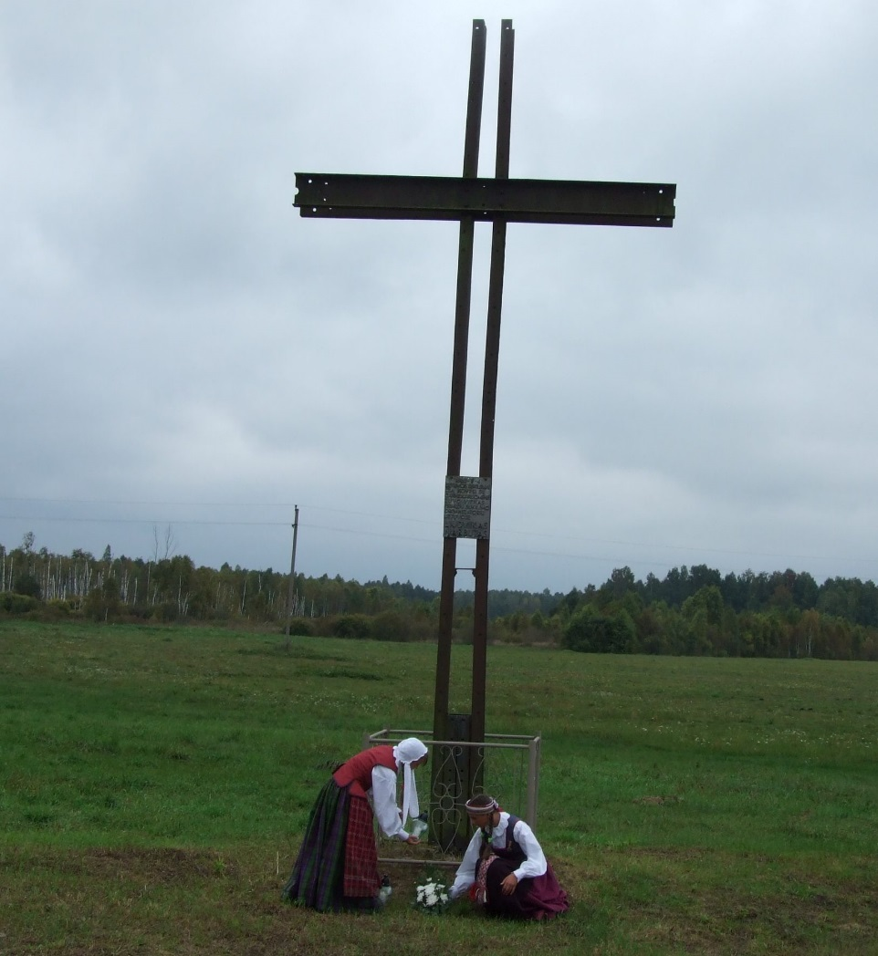
9. Ten krzyż jest stoi:
Na mogile powstańców z oddziału
Ludwika Narbutta;
2. W miejscu ostatniej bitwy
Ludwika Narbutta;
3. Na mogile Teodora Narbutta.

Slide 11
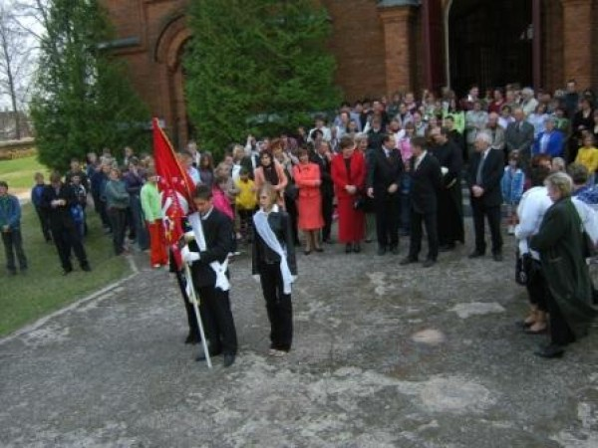
10. Gimnazjum w Koleśnikach nadano imię Ludwika Narbutta w roku:
1. 2000 r.
2. 2010 r.
3. 2006 r.

